Slide 1

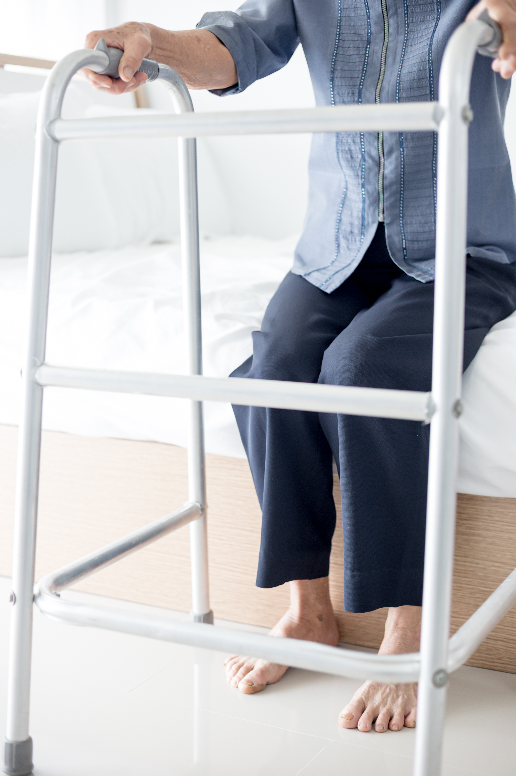


Activiteitsmeters voor het vermeerderen van
lichaamsbeweging na een beroerte
Het is onzeker of het gebruik van activiteitsmeters bovenop een andere interventie het aantal stappen per dag of de wandeltijd aan het einde van de behandeling verhoogt bij volwassenen die revalideren in een kliniek en bij thuiswonende volwassenen na een beroerte. Het gebruik van activiteitsmeters bovenop een andere interventie kan de tijd die men spendeert aan licht-intensieve lichaamsbeweging en totale wandeltijd aan het einde van de behandeling bij volwassenen die revalideren in een kliniek beperkt verhogen. GEBREK AAN BEWIJS
Cochrane Review; 4 studies met 245 thuiswonende volwassenen na een beroerte, vergelijken activiteitsmeters vs geen interventie.
Cochrane Review door: Cochrane Stroke Group
rehabilitation.cochrane.org | @CochraneRehab | #CochraneEvidence http://bit.ly/RehabCD012543 | Vertaald door Cochrane Belgium

